Slide 1
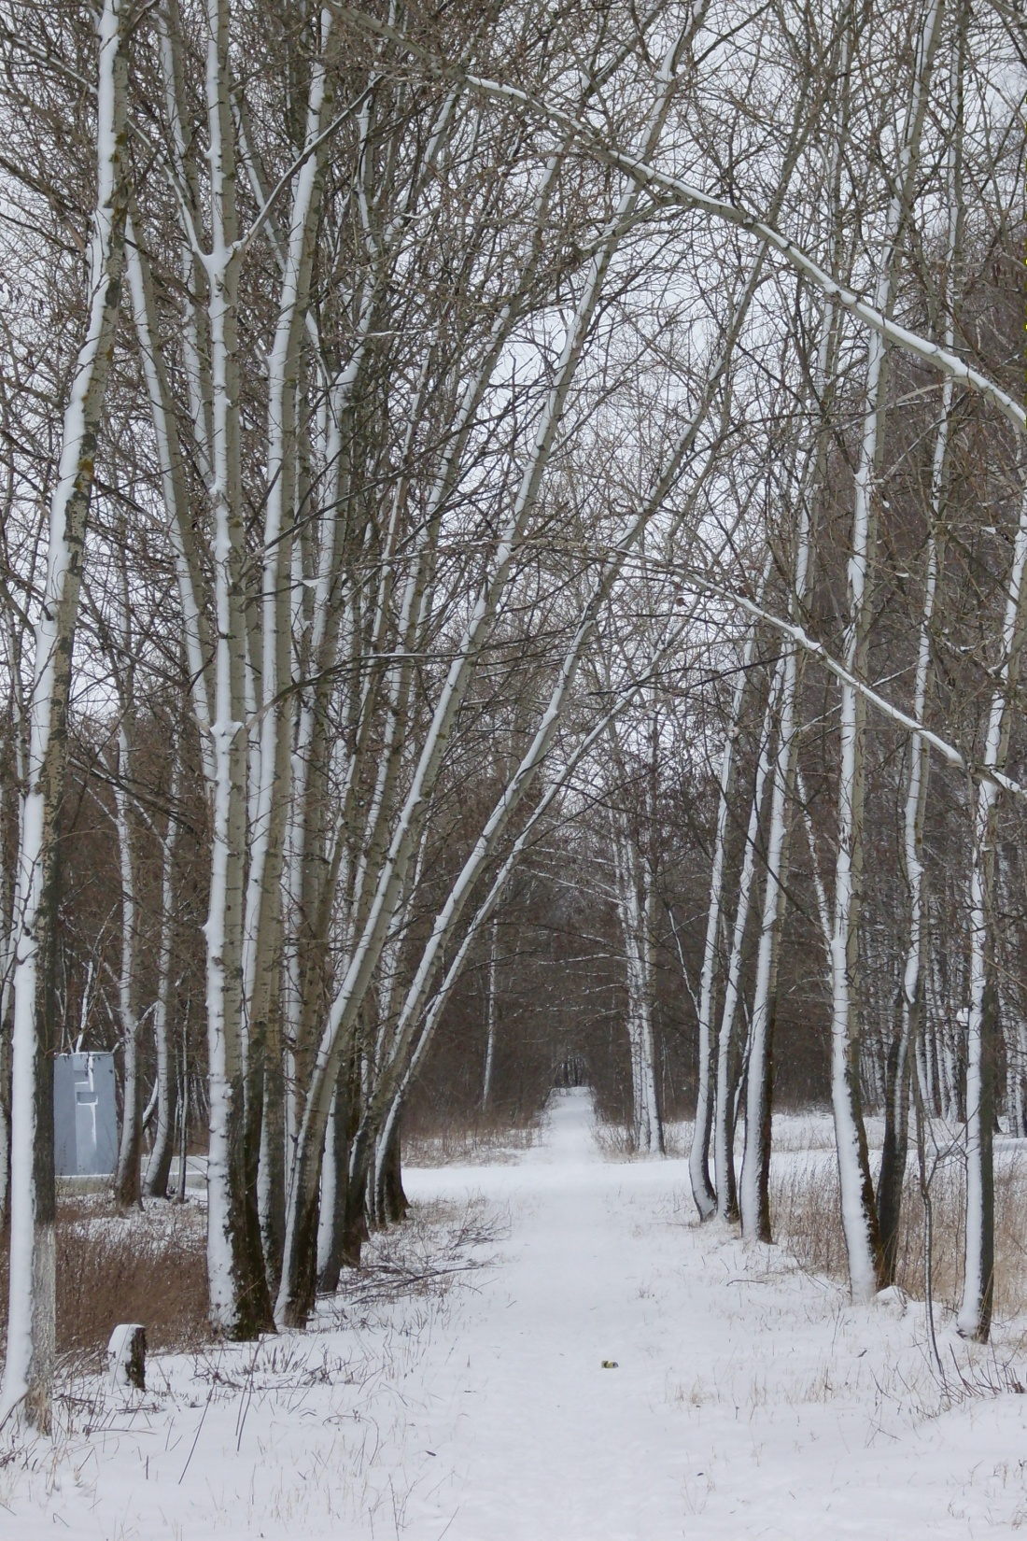

Slide 3
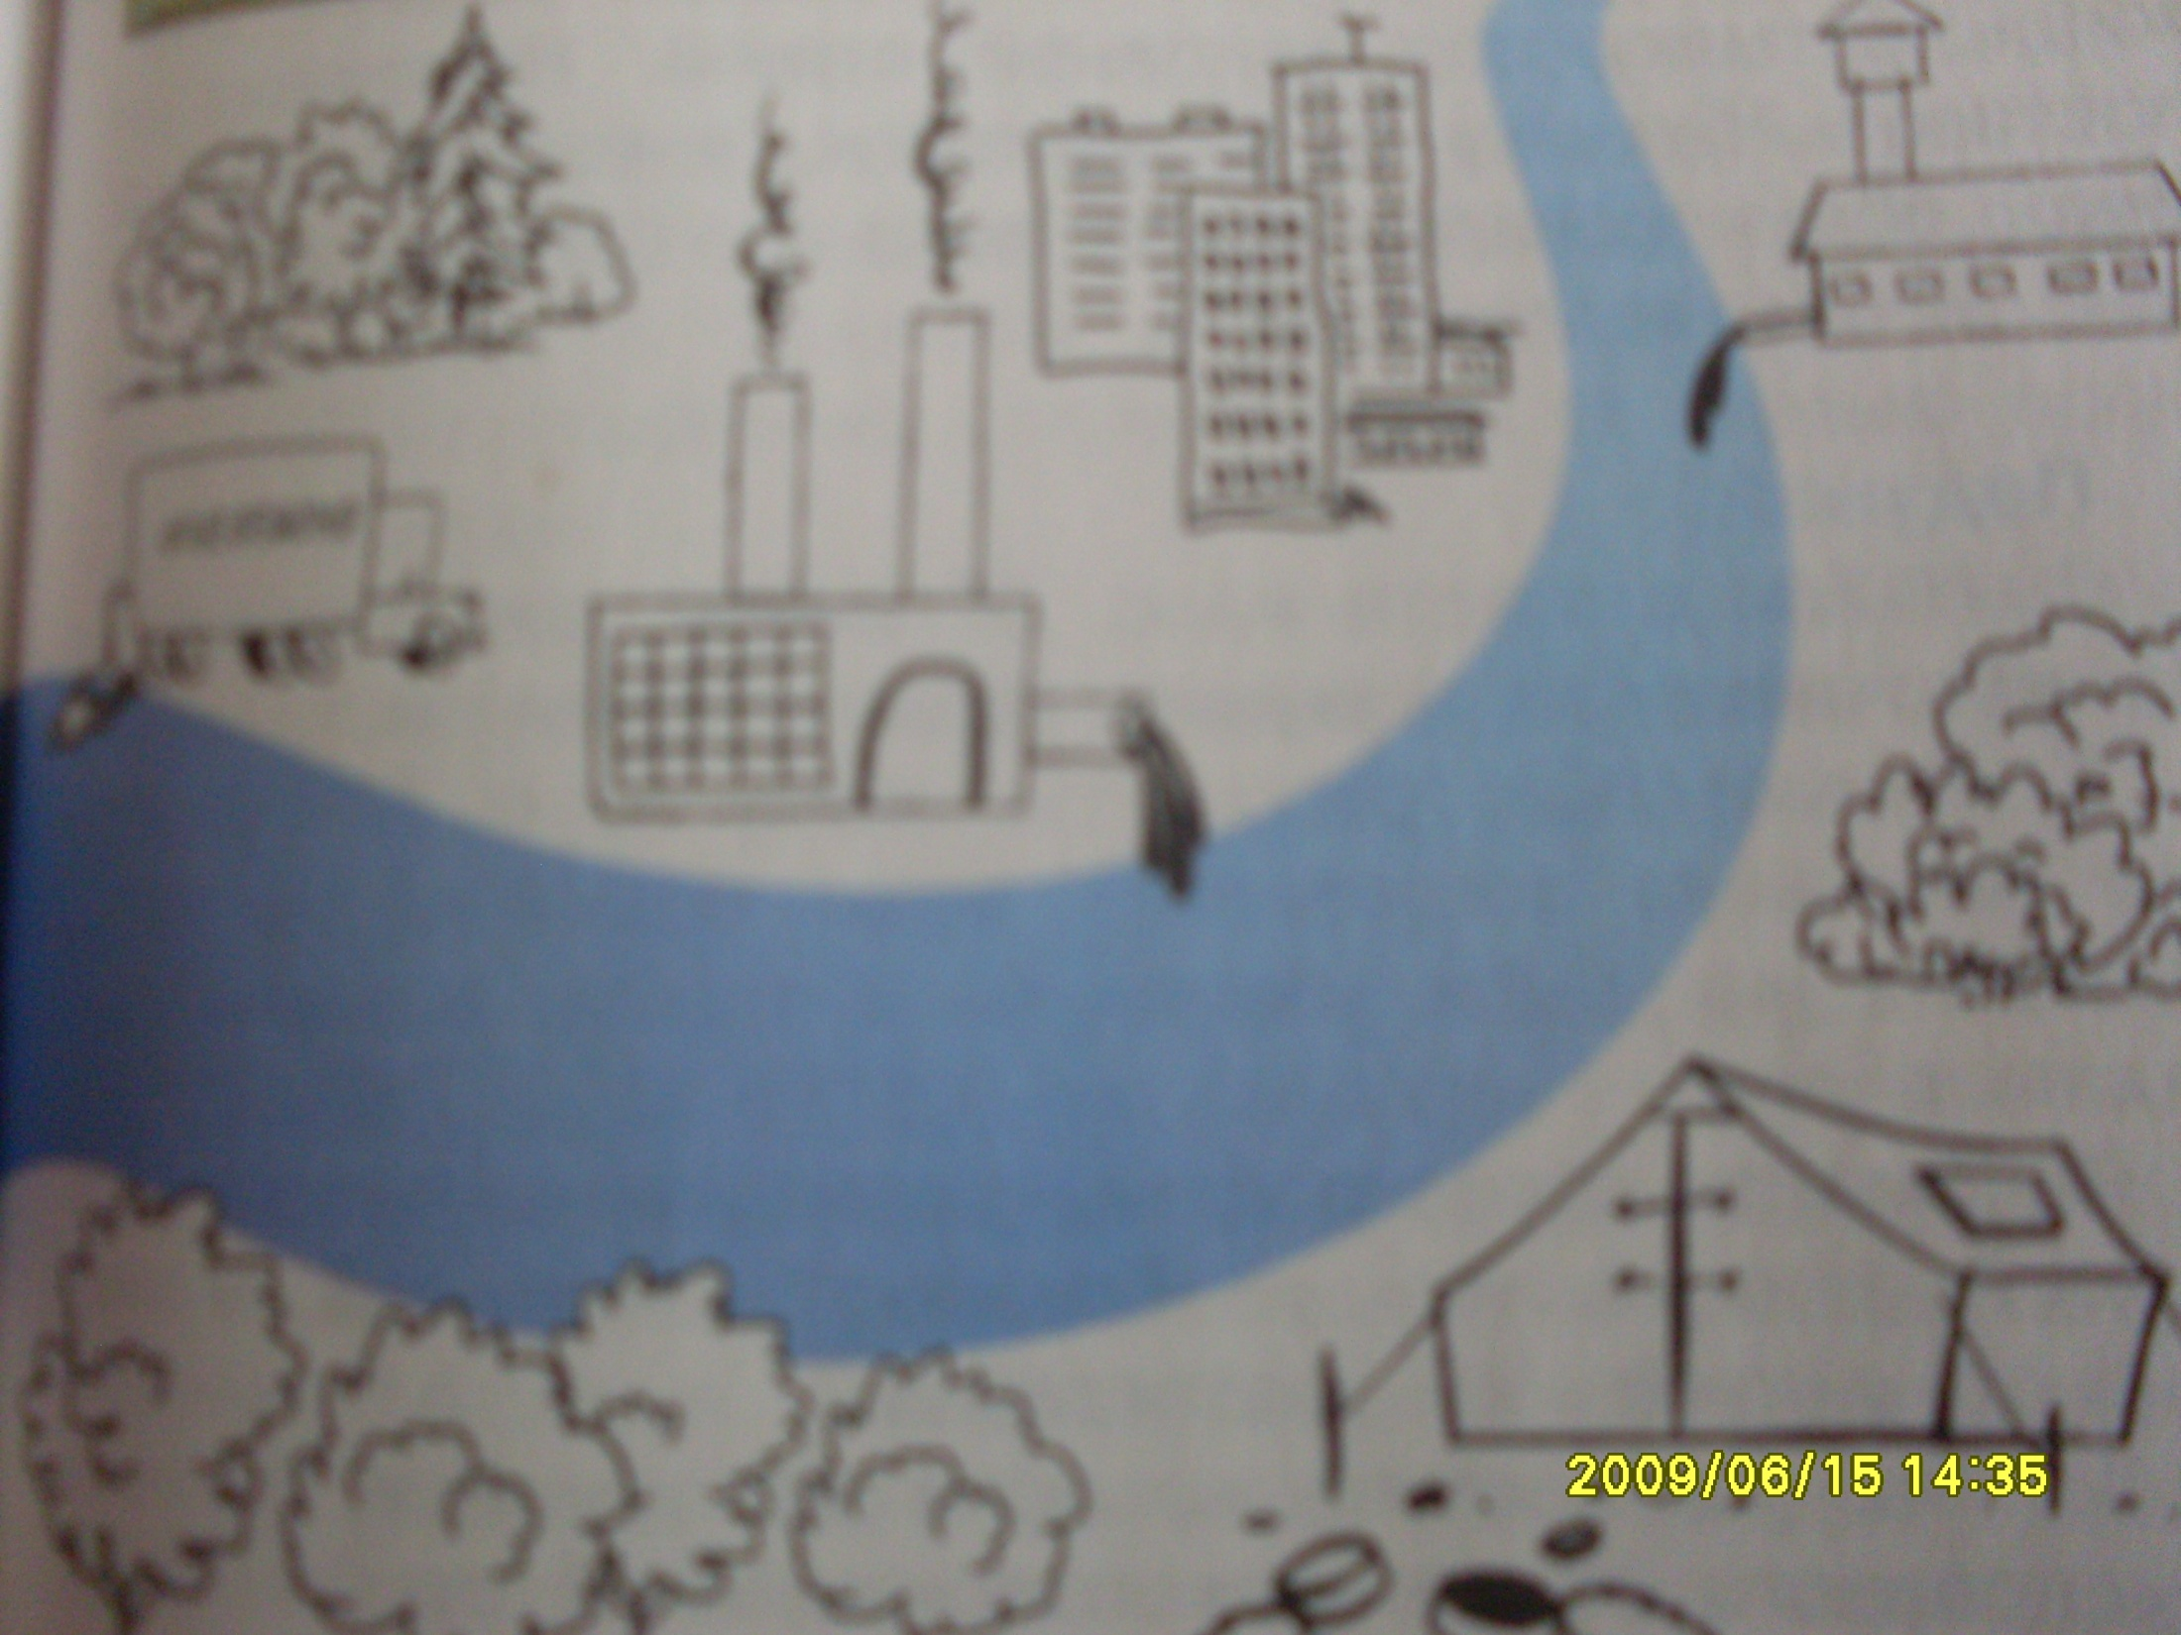

Slide 4
Закрывай покрепче кран, чтоб не вытек океан

